Slide 1
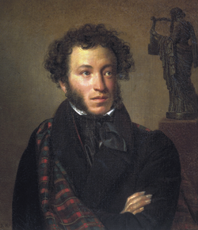
пушкін
Олександр
Сергійович
(1799-1837)

Slide 2
ДИТИНСТВО Народився 26 травня (6 червня) 1799 р. у Москві. Літні місяці 1805–1810 майбутній поет зазвичай проводив у своєї бабусі по матері, Марії Олексіївни Ганібал у підмосковному селі Захарово поблизу Звенигорода.

Slide 3
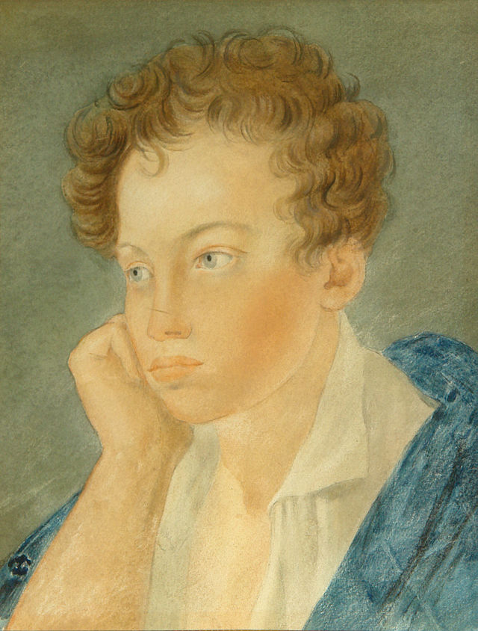
ЮНІСТЬ
Шість років Пушкін провів у Царськосільському ліцеї.
Тут вперше відкрився і був високо оцінений його поетичний дар.
Улюбленими авторами молодого Пушкіна були Вольтер і Еваріст де Парні. Пушкінська лірика періоду 1813–1815 років пронизана мотивами швидкоплинності життя, яка диктувала спрагу насолоди радощами буття.

Slide 4
МОЛОДІСТЬ
З Ліцею Пушкін був випущений в червні 1817 в чині колезького секретаря.Він стає постійним відвідувачем театру, бере участь у засіданнях «Арзамаса», в 1819 вступає в члени літературно-театрального співтовариства «Зелена лампа». пише політичні епіграми та вірші «До Чаадаєва»,«Вольность» (1818), «Плюсковой»(1818), «Село» (1819). У цей період Пушкін починає роботу над своєю першою великою поемою "Руслан і Людмила", яка була закінчена в 1820 році.

Slide 5
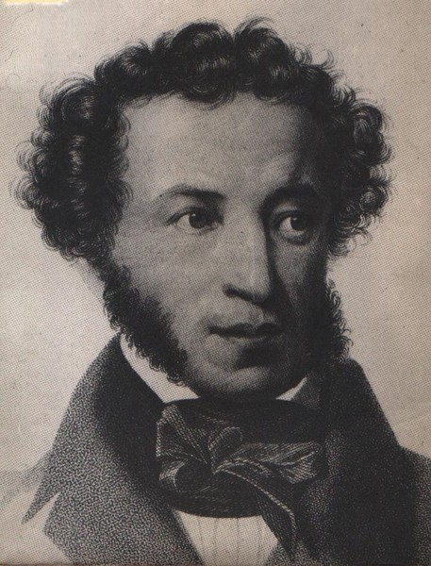
У липні 1824 року поет подає прохання про відставку, яке задовольняють. Він прямує до своїх батьків в Михайлівське (маєток в Псковській області). Там він пише цілий ряд своїх творів, серед яких знаменитий вірш "Я пам'ятаю дивну Мить…".
1826-1830 роки. На початку цього періоду Пушкін має аудієнцію з новим царем Миколою I, після якої поетові обіцяно найвище заступництво і відсутність будь-якої цензури для його творів. Протее, через два роки після поеми "Полтава", а також "Гаврііліади", що стала відома уряду, хоча була написана ще в 1821 році, за Пушкіним встановлюють поліцейський нагляд.
У 1930 році Олександр Сергійович переїжджає в Болдино. Цього року виходять у світ такі його твори як "Маленькі трагедії", "Повісті Бєлкіна", "Казка про попа і про працівника його Балду", "Будиночок в Коломні". Також поет пише останні глави "Євгенія Онєгіна" (початого ще в 1823 році в Кишиневі) і безліч віршів.

Slide 6
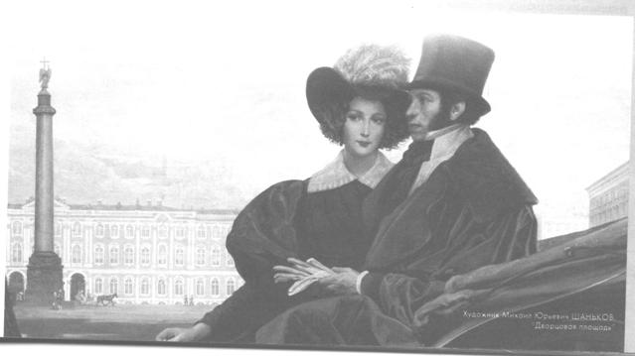
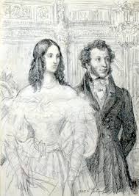
18 лютого 1831 року Олександр Сергійович Пушкін вінчається з Наталією Гончаровою і переїжджає жити в Петербург, орендуючи дачу в Царському селі.
Пушкін познайомився з нею в грудні 1828 на одному з московських балів . Пізніше поет написав матері Наталії , що коли він вперше побачив дівчину , відразу полюбив її .
«Самое интересное, что Гончарова считается аж 113-ой любовью Александра Пушкина. Несмотря на это, да, он был любвеобильный поэт, но свое сердце он отдал Наталье полностью. Конечно, в свои 16 лет Наталья была слишком красива, сам император ее приглашал к себе, но все-таки Пушкин смог завоевать ее сердце».
«Она сильно беспокоила его сердце и стимулировала на создание новых шедевральных произведений. Честь и хвала такой любви, такой Наталье и такому Пушкину. Побольше бы таких любовей, которые всерьез будут двигать творческую суть нашей нации».

Slide 7
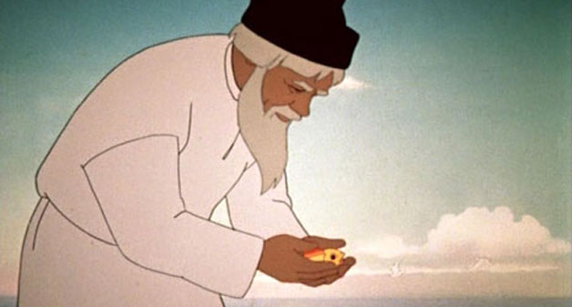
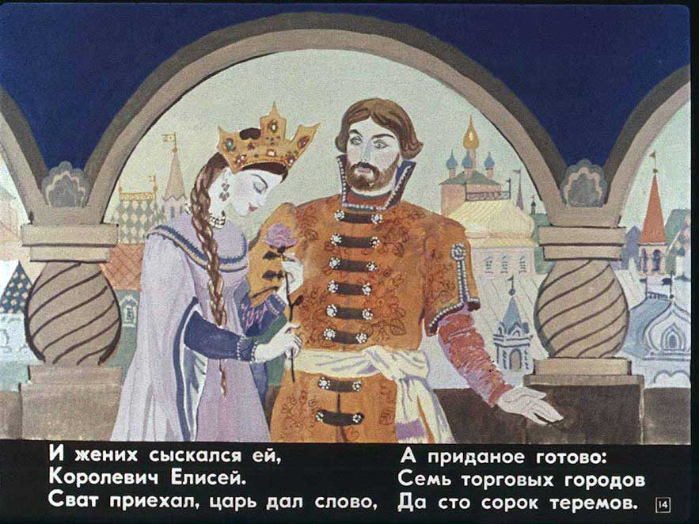
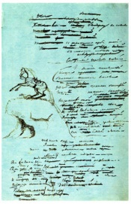
7 січня 1833 року Олександр Сергійович Пушкін обирається членом Російської Академії - центру по вивченню російської мови, заснованого Катериною II в 1783 році.
Восени того ж року, знову повернувшись в Болдино, з під пера поета виходять "Мідний вершник", "Анджело", "Казка про рибалку і рибку" і "Казка про мертву царівну і про сім багатирів".

Slide 8
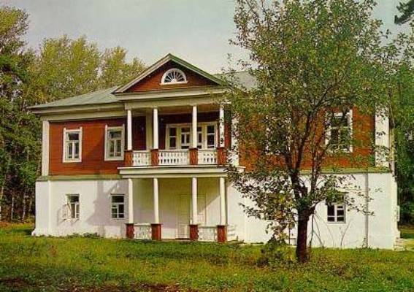
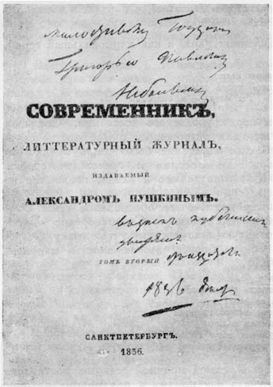
1833-1836 роки. Цей період вкрай важкий для Пушкіна. Сім'я і маєток Пушкіна вимагали все більших грошових витрат, але останні твори письменника не принесли йому великого прибутку. Незважаючи на скрутне фінансове становище, в 1934 році Пушкін відчуває необхідність піти з під опіки царя і подає прохання про відставку, яке задовольняється. Протее, одночасно з цим, йому забороняють далі працювати з державними архівами. Посилюється громадська критика поета, об'єктивна причина якої криється в тому, що кращі його твори були заборонені цензурою.
Ще однією спробою налагодити фінансові справи стає заснування літературного журналу "Сучасник" в 1836 році. На жаль, прибутки від продажів журналу не покрили навіть витрат на його створення.

Slide 9
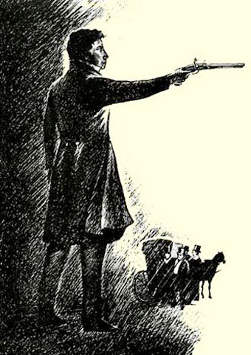
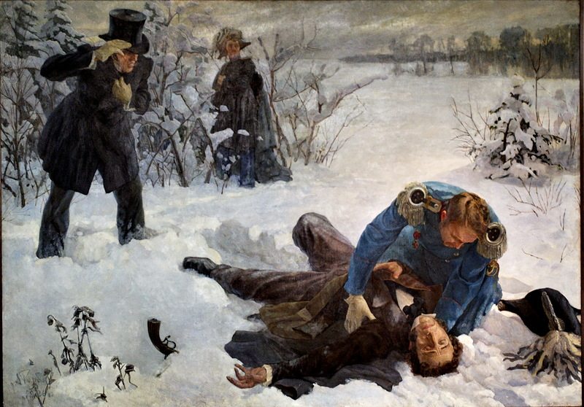
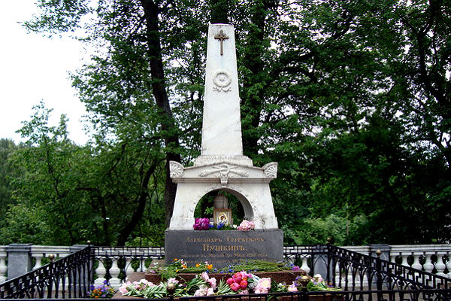
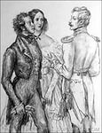
У листопаді 1836 року виникає конфлікт Пушкіна з французьким офіцером Жоржем Шарлем Дантесом, причиною якого була ображена честь поета.
27 січня 1837 року Пушкін був поранений Дантесом на дуелі і через два дні помер від перитоніту у себе вдома.
Похований Олександр Сергійович Пушкін в Псковській губернії на кладовищі Святогорского монастиря.

